Slide 1
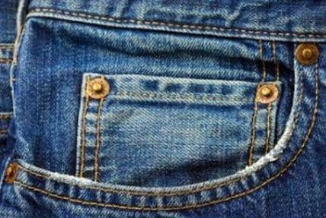
Джинсы
Районаая учебно-исследовательская конференция «Юность Устьи»
Направление: Химия
Выполнила ученица 10 класса
Муниципального бюджетного образовательного учреждения
Устьянская средняя школа
Устьянского района
Борисова Марина
Научный руководитель- учитель химии Муниципального бюджетного образовательного учреждения Устьянская средняя школа
Реймер Людмила Владимировна
Шангалы , 2013

Slide 2
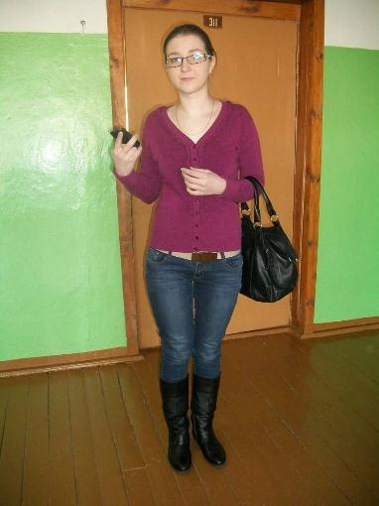
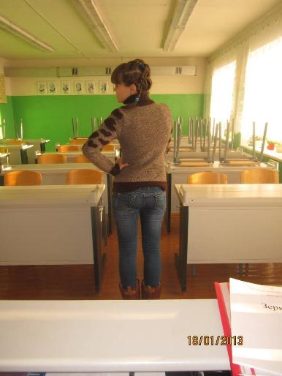

Slide 3
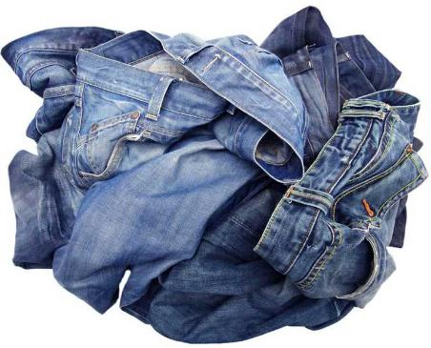
Цели работы:
Исследовать качественный состав материала- джинс.

Slide 4
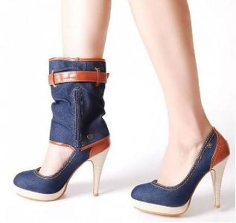
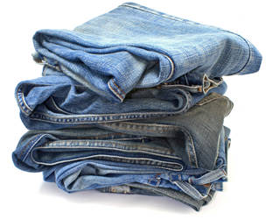
Задачи:
1. Изучить литературу
2. Провести анкетирование
3. Провести лабораторные испытания исследуемых материалов

Slide 5
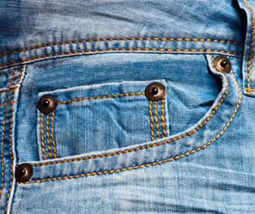
Объект исследования:
Джинсы фирмы «Глория-джинс» и материал джинсовый из ателье неизвестного производителя

Slide 6
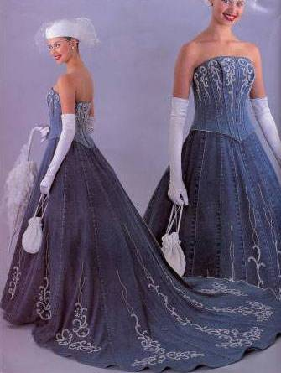
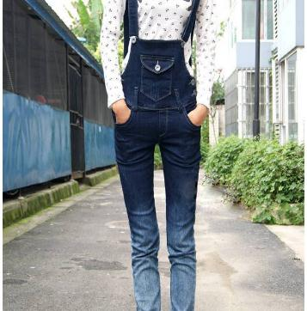
Гипотеза:
Джинсы действительно качественный материал!?

Slide 7
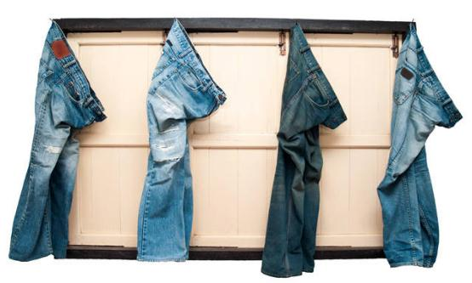
Методы исследования:
1. Изучение литературы
2. Моделирование
3. Анкетирование
4. Эксперимент

Slide 8
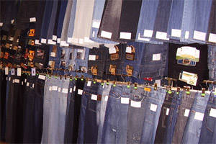
Все ли мы знаем о джинсах?

Slide 9
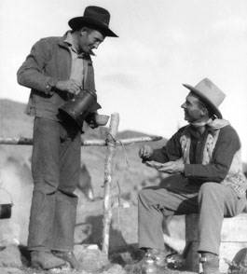
  История джинсов.
Джинсы — брюки из плотной хлопчатобумажной ткани, с проклёпанными стыками швов на карманах.
Около 300 года н. э. во французском городе Ними изготовляли полотно serge de Nimes. Через 1500 лет из этой ткани под названием «denim» начали шить джинсы.

Slide 10
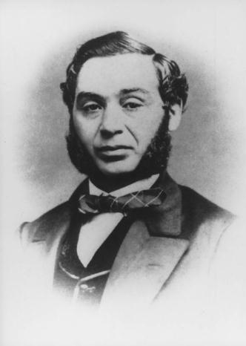
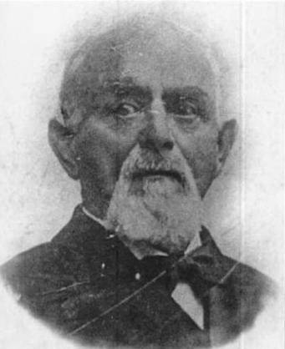
Леви Страусс
Джекоб Дэвис

Slide 11
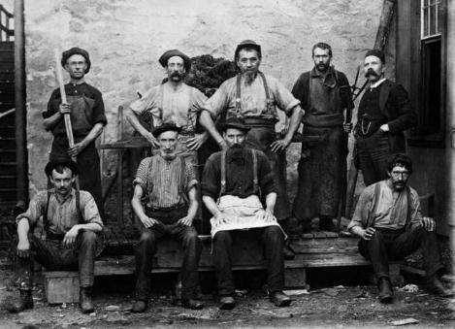
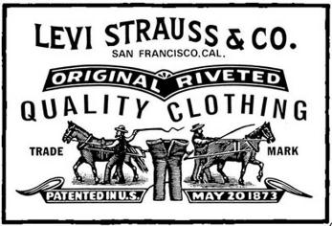
20 мая 1873 года - День рождения
джинсов

Slide 12
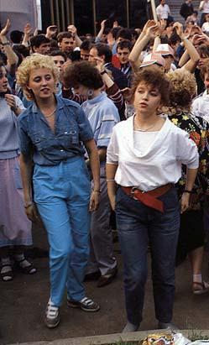
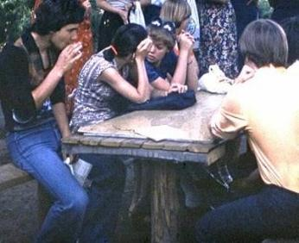
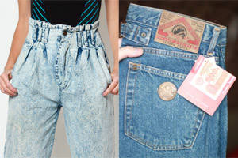
  Джинсы в России
1957 год - на всемирном фестивале молодежи и студентов.

Slide 13
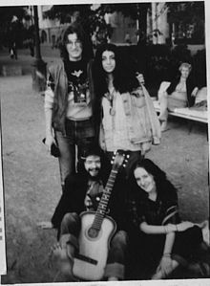
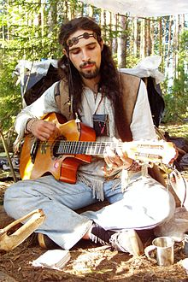

«Дети цветов»

Slide 14
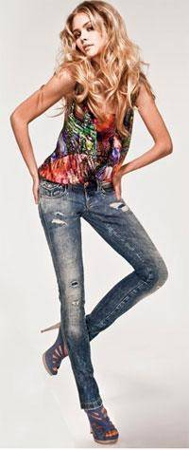
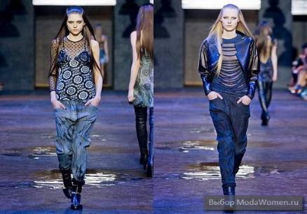
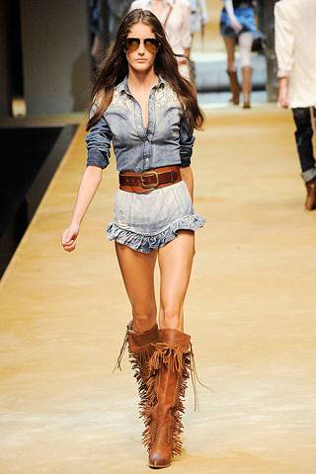


Slide 15
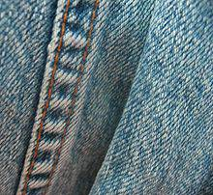
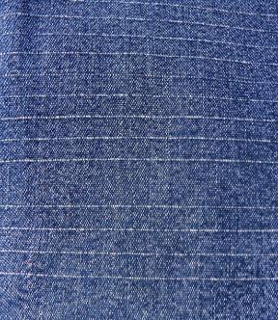
Типы джинсовой ткани
Деним
Ломанная саржа

Slide 16
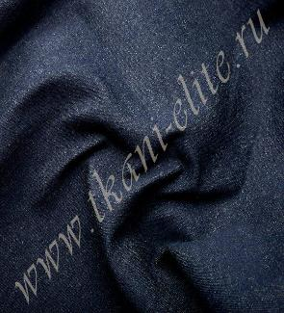
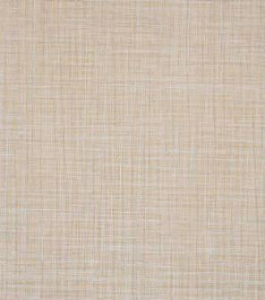
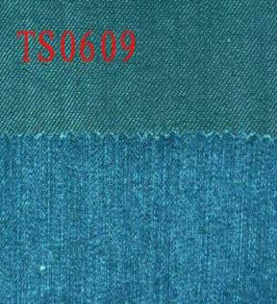
Рами
Стрейч
Эйкру

Slide 17
Результаты анкетирования

Slide 18
Носите Ли вы джинсы?

Slide 19
Почему?

Slide 20
Знаете ли вы когда появились первые джинсы?

Slide 21
Считаете ли вы джинсы деловой одеждой?

Slide 22
Хотели бы вы, чтобы джинсы вошли в школьную форму?

Slide 23
Эксперимент

Slide 24
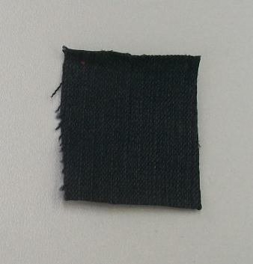
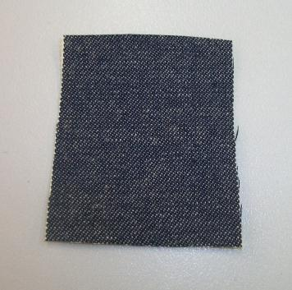
Образец №1
Образец №2

Slide 25
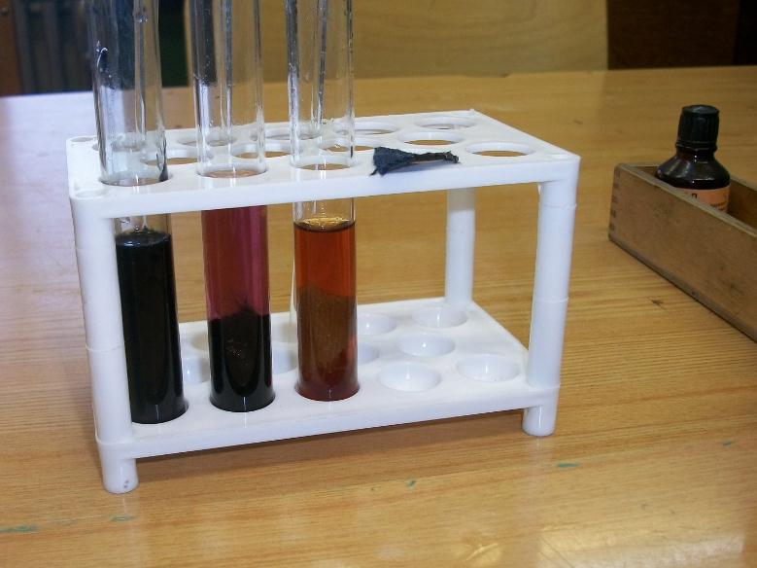
HNO3
H2SO4
NaOH
Образец №1

Slide 26
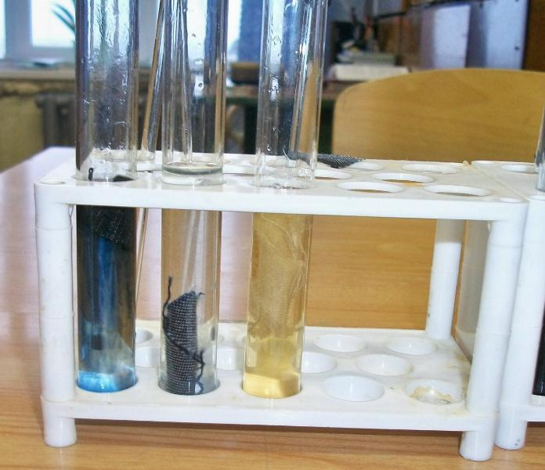
HNO3
H2SO4
NaOH
Образец №2

Slide 27
 | В растворе NaOH | В растворе серной кислоты | В растворе азотной кислоты | Горение | РН среды
Образец 1 | Медленно набухает, через сутки почти разлагается. Выделяется ярко малиновое окрашивание | Сначала раствор синеет, через некоторое время полностью распадается, через сутки нет даже отдельных ниток | Образец набухает, появляется запах оксида азот, раствор ярко желтый | Отчетливо прослеживается запах жженой бумаги | 7
Вывод: | Хлопок присутствует | Хлопок присутствует | Хлопок присутствует Ацетатное волокно тоже | Хлопок присутствует | нейтральная
Образец 2 | Медленно набухает, но даже через сутки не разлагается. окрашивания нет | Сначала раствор синеет слабо, через сутки наблюдаются отдельные нитки | Образец набухает, появляется запах оксида азот, раствор слабо желтый, нити практически не распались | После горения остается черный пепел с запахом жженых волос. | 12
Вывод: | Хлопок возможно отсутствует | Хлопок присутствует | Хлопок отсутствует | Шерсть и какие то синтетические добавки | щелочная

Slide 28
Заключение
Как выбирать джинсы:
Учитывайте правило, для того чтобы наряд смотрелся уместно.
Выбирайте ткань, приближенную к натуральной.
Следите за состоянием здоровья.

Slide 29
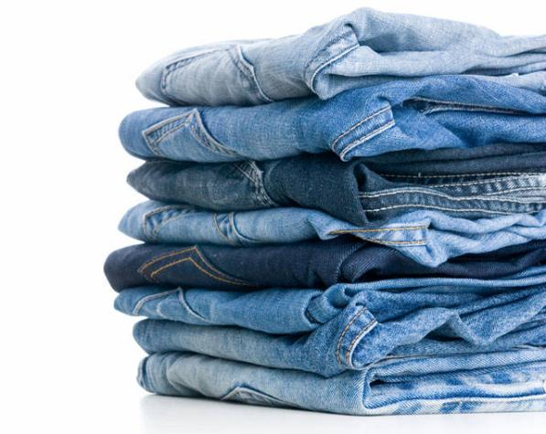
Спасибо за внимание☺

